Slide 1
Netty入门指南
张洋东

Slide 2
知识来源
1、《Netty权威指南（第二版）》 李林峰/著
2、B站netty零基础到精通 讲师：张龙
https://www.bilibili.com/video/av33707223/?p=1
3、网络资源：CSDN、博客园、简书、知乎等
尚硅谷B站官方号：https://space.bilibili.com/302417610/

Slide 3
目录：
1、Java IO基础
2、Unix网络编程5种I/O模型
3、Java语言BIO、伪异步IO、NIO、AIO
4、Netty介绍
5、Netty常用场景
6、源码简单解析
目的：
1、了解Java原生IO
2、了解Netty的使用场景
Notes:
大纲

Slide 4
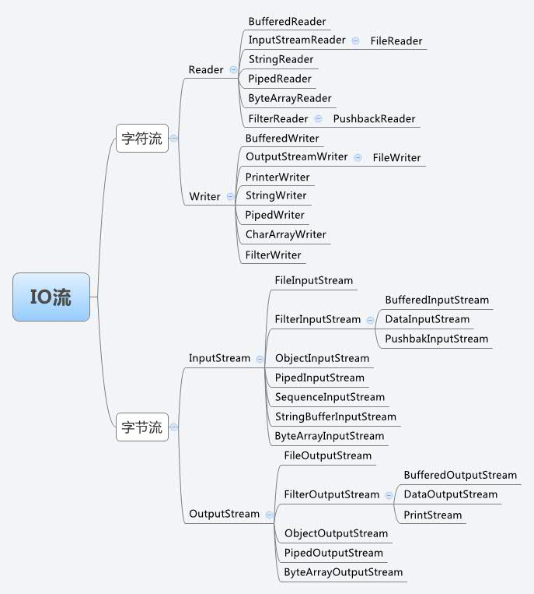
1、Java IO 基础
流的概念和作用
流是对有序字节传输的总称或抽象，即在两设备间的传输数据称为流。
流的本质是数据传输，根据数据传输特性将流抽象为各种类，方便更直观的进行数据操作。
IO流的分类
根据处理数据类型的不同分为：字符流和字节流
根据数据流向不同分为：输入流和输出流
问题1：输入和输出的参照对象是谁？
问题2：JVM为什么不代劳关闭流？
File类
File类是对系统中文件以及文件夹封装，可以通过对象的思想来操作文件和文件夹。
File类保存文件或目录的各种元数据信息，包括文件名、文件长度、最后修改时间、是否可读、获取当前文件的路径名，判断指定文件是否存在、获得当前目录中的文件列表，创建、删除文件和目录等方法。
参考地址：ttps://www.cnblogs.com/oubo/archive/2012/01/06/2394638.html
Notes:
Java IO 基础

Slide 5
文件句柄：
在文件I/O中，要从一个文件读取数据，应用程序首先要调用操作系统函数并传送文件名，并选一个到该文件的路径来打开文件。该函数取回一个顺序号，即文件句柄（file handle），该文件句柄对于打开的文件是唯一的识别依据。要从文件中读取一块数据，应用程序需要调用函数ReadFile，并将文件句柄在内存中的地址和要拷贝的字节数传送给操作系统。当完成任务后，再通过调用系统函数来关闭该文件。
lsof 命令(list open files)
列出当前系统打开文件的工具，每行显示一个打开的文件，不加参数默认列举系统打开的所有文件。
/usr/sbin/lsof -p 6692 -r 5
COMMAND:进程名称
PID: 进程标识符
USER: 进程所有者
FD: 文件描述符，应用程序通过文件描述符识别到该文件。如cwd、txt等
TYPE: 文件类型，如DIR,REG
DEVICE: 指定磁盘名称
SIZE: 文件大小
NODE: 索引节点（文件在磁盘上的标识）
NAME: 打开文件的确切名称
Notes:
Java IO 基础

Slide 6
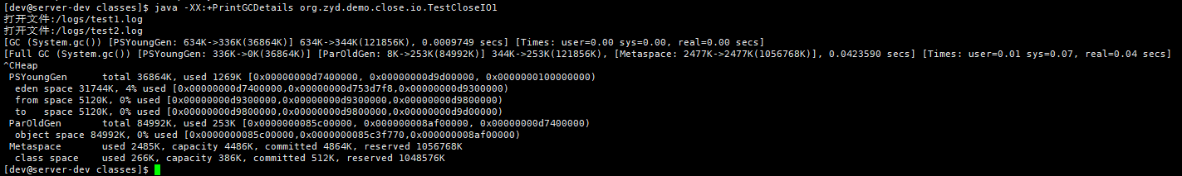
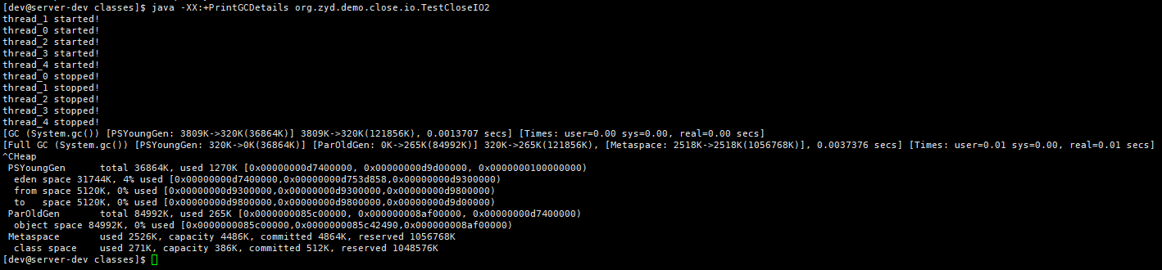
演示程序TestCloseIO1控制台输出：
java -XX:+PrintGCDetails org.zyd.demo.close.io.TestCloseIO1
演示程序TestCloseIO2控制台输出：
java -XX:+PrintGCDetails org.zyd.demo.close.io.TestCloseIO2
Notes:
Java IO 基础

Slide 7
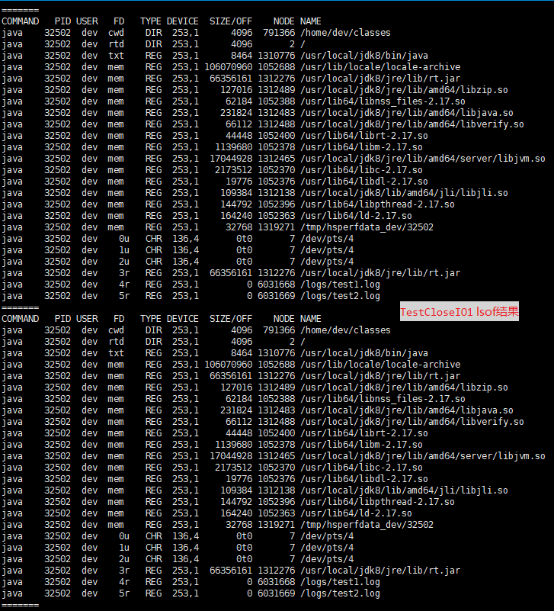
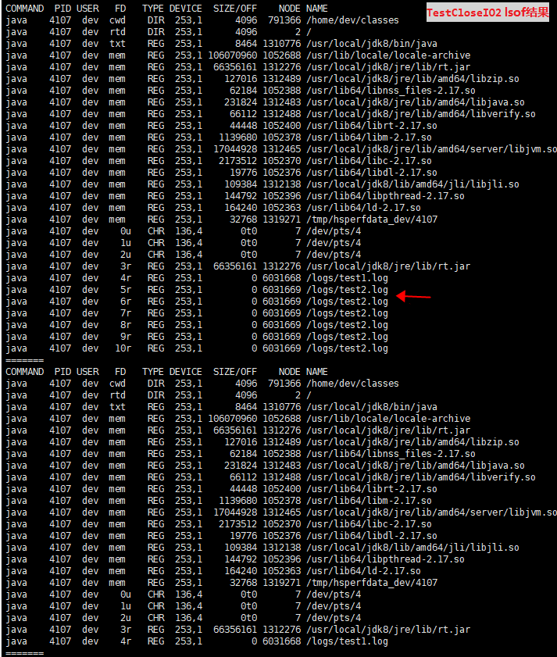
结论：jvm在full gc()时，超过对象作用域的IO流可能关闭，会将运行结束线程中的IO流关闭。
Notes:
Java IO 基础

Slide 8
问题阐述：
too many open files：顾名思义即打开过多文件数。
这里的files不单是文件的意思，也包括打开的通讯链接(比如socket)，正在监听的端口等等，所以有时候也可以叫做句柄(handle)，这个错误通常也可以叫做句柄数超出系统限制。
产生原因：
经常在使用linux的时候出现，大多数情况是由于程序没有正常关闭一些资源引起的，所以出现这种情况，请检查IO读写、socket通讯等是否正常关闭。Linux是有文件句柄限制的，默认一般都是1024。
分析句柄数，查找原因，需要用到lsof这个命令
（1）统计各进程打开句柄数： /usr/sbin/lsof -n|awk '{print $2}'|sort|uniq -c|sort -nr|more
（2）统计各用户打开句柄数： /usr/sbin/lsof -n|awk '{print $3}'|sort|uniq -c|sort -nr|more
（3）统计各命令打开句柄数： /usr/sbin/lsof -n|awk '{print $1}'|sort|uniq -c|sort -nr|more
（3）ulimit -n 来查看当前用户句柄数限制
Notes:
Java IO 基础

Slide 9
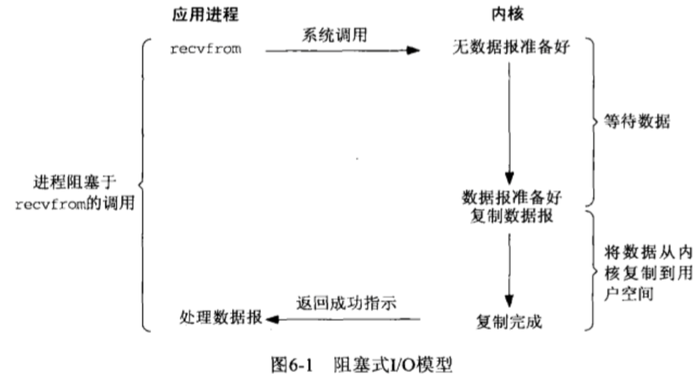
2、Unix网络编程5种I/O模型
阻塞I/O(blocking I/O）模型，进程调用recvfrom，其系统调用直到数据报到达且被拷贝到应用进程的缓冲区中或者发生错误才返回。进程从调用recvfrom开始到它返回的整段时间内是被阻塞的。
来源：《UNIX网络编程：卷一》第六章——I/O复用
博客：https://www.cnblogs.com/diegodu/p/6823855.html
简书：https://www.jianshu.com/p/07d3d421a877
Notes:
5种I/O模型—阻塞IO模型

Slide 10
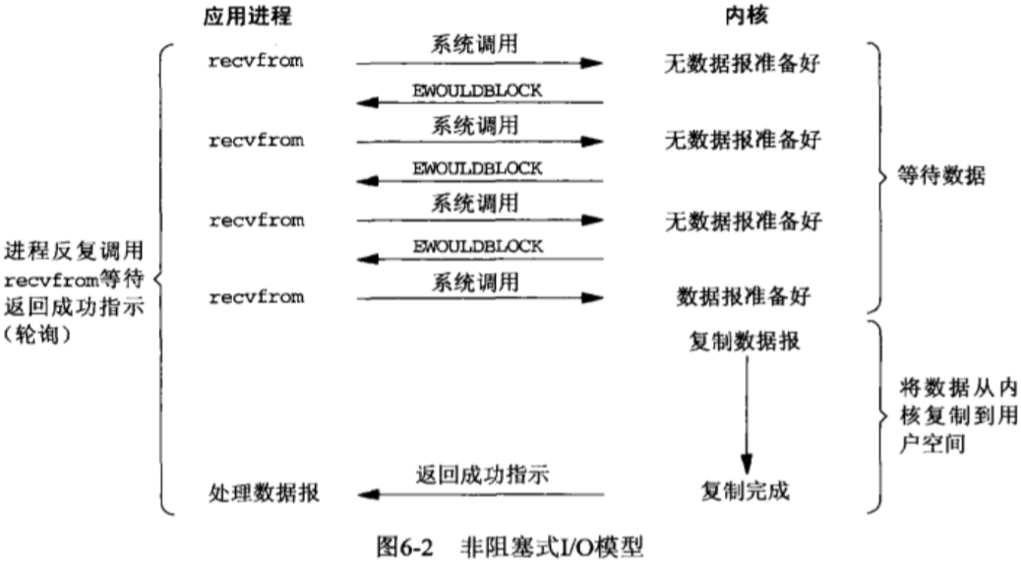
非阻塞I/O(non blocking I/O）模型，当一个应用进程像这样对一个非阻塞描述字循环调用recvfrom时，我们称之为轮询（polling）。应用进程持续轮询内核，以查看某个操作是否就绪。

Slide 11
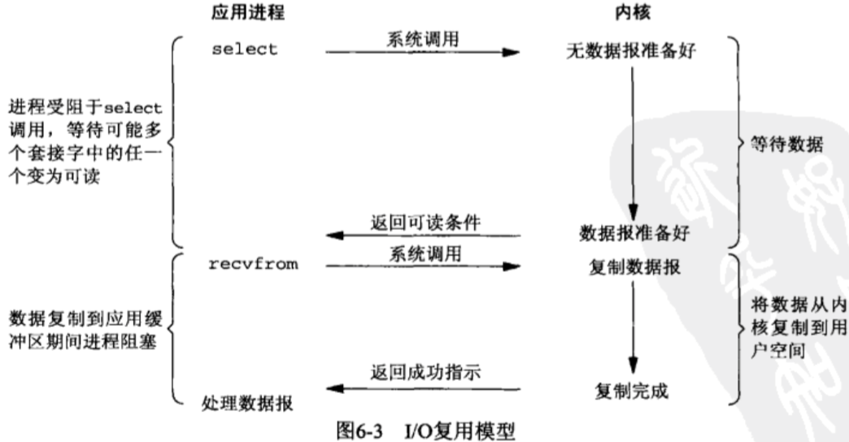
I/O多路复用模型：虽然I/O多路复用的函数也是阻塞的，但是其与以上两种还是有不同的，I/O多路复用是阻塞在select、poll、epoll这样的系统调用之上，而没有阻塞在真正的I/O系统调用如recvfrom之上。

Slide 12
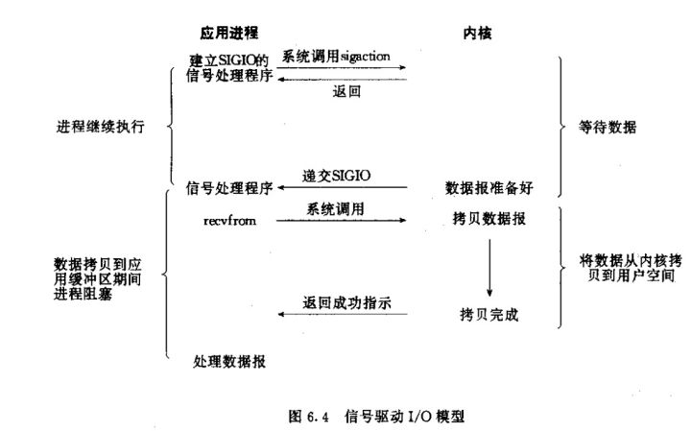
信号驱动I/O模型(SIGIO)，进程预先告知内核，使得当某个socket有events（事件）发生时，内核使用信号通知相关进程。

Slide 13
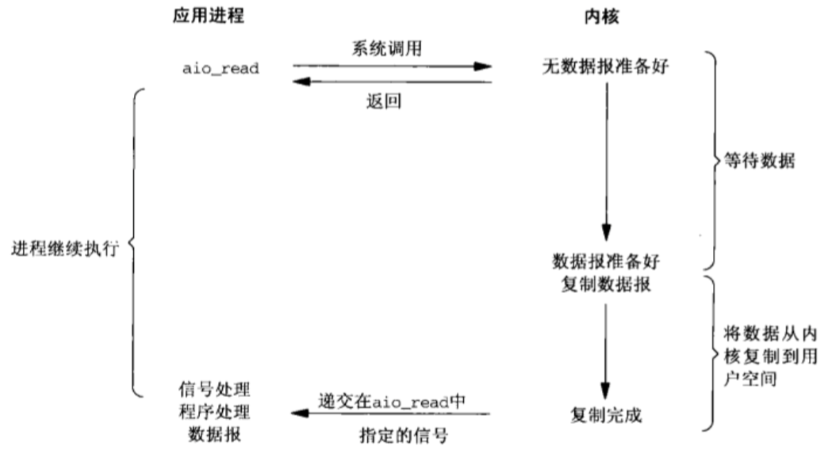
异步I/O模型，这类函数的工作机制是告知内核启动某个操作，并让内核在整个操作（包括将数据从内核拷贝到用户空间）完成后通知我们。

Slide 14
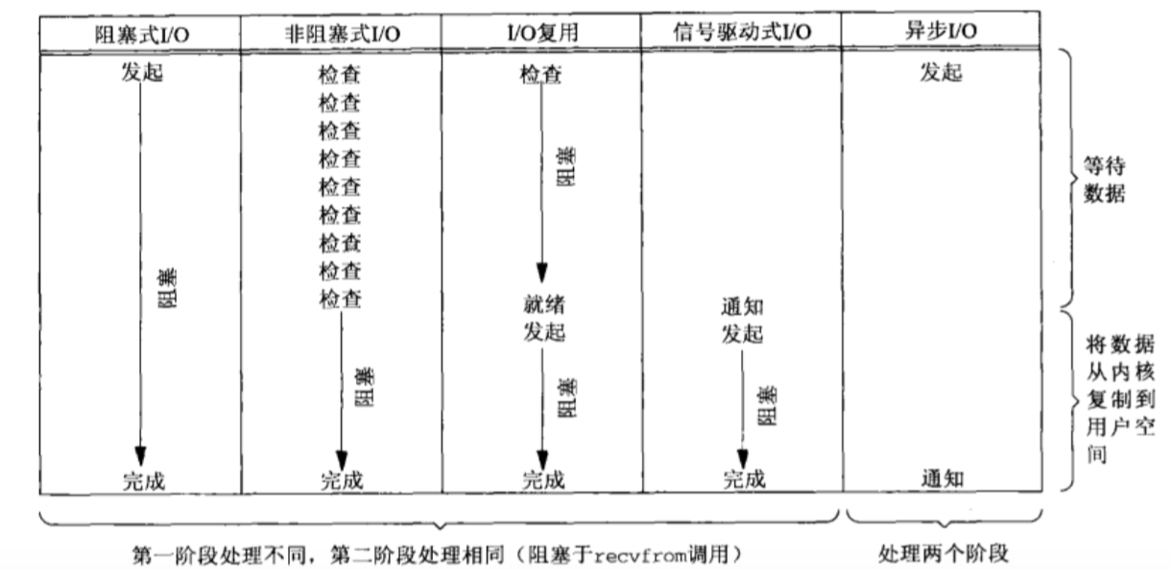
5种I/O模型的比较

Slide 15
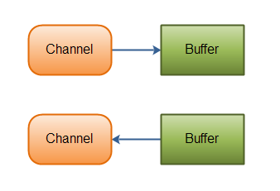
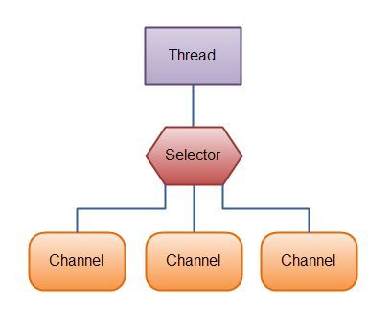
Java NIO的核心组成
1、通道(Channel) 和 缓冲区(Buffer)
Channel是输入/输出的管道, 所有的读写操作都需要通过它来完成。Channel读写的粒度是Block, 而不是像流IO一样, 提供一个字节流或者字符流的抽象。这个Block的抽象即Buffer. 所有的读操作会由Channel将数据读入Buffer, 然后用户来处理Buffer, 所有的写操作需要先将数据填到Buffer中, 再由Channel来消费Buffer中的数据。
Buffer的子类有：ByteBuffer、CharBuffer、DoubleBuffer、FloatBuffer、IntBuffer、LongBuffer 和 ShortBuffer。没有BooleanBuffer。
Java Buffer类详解： https://blog.csdn.net/luming_xml/article/details/51362528
2、多路复用器（Selector）
它是一个事件监控器, 我们将它注册我们所感兴趣的IO事件, 并且对其进行Polling, 来确定事件是否发生, 发生则做相应的IO操作。其中, Selector所监控的对象是Channel, 我们在Selector上声明我们关心哪一个Channel的什么事件, Selector会监控这些Channels, 并在事件发生时通知我们。

Slide 16
两个问题:
1、为什么要引入Channel, 直接扩展已有的Stream类不行吗?
流的抽象已经很完备了, 添加更多的特性与概念只会将流的概念进一步复杂化, API更加难以使用, 这是一种很不好的API设计方式。因此, NIO引入了一套新的抽象。 Do one thing, and do it well。
FileChannel：从文件中读写数据，不支持绑定选择器（不支持非阻塞），支持内存映射（ Memory Mapping）。
DatagramChannel：通过UDP读写网络中的数据;
SocketChannel：通过TCP读写网络中的数据;
ServerSocketChannel：监听新进来的TCP连接，像Web服务器那样。对每一个新进来的连接都会创建一个SocketChannel。
2、为什么引入Buffer? 直接用byte数组可以吗?
实际上是可以的, 但Buffer类提供了更加方便的操作。同时, Buffer提供了很多性能上的优化。
如果直接操作byte, 性能会很低, 实际上还是需要buffering来提供性能, 与其加一层Buffering抽象, 不如直接给用户提供Buffer. 最重要的是, 基于Buffer的IO操作, 某些情况下可以直接映射成系统调用, 性能极高!
参见： https://www.jianshu.com/p/07d3d421a877

Slide 17
AIO核心组成
java.nio.channels.AsynchronousChannel 标记一个channel支持异步IO操作。 java.nio.channels.AsynchronousServerSocketChannel ServerSocket的aio版本，创建TCP服务端，绑定地址，监听端口等。 java.nio.channels.AsynchronousSocketChannel 异步socket channel，表示一个连接。 java.nio.channels.AsynchronousChannelGroup 异步channel的分组管理，目的是为了资源共享。一个AsynchronousChannelGroup绑定一个线程池，这个线程池执行两个任务：处理IO事件和派发CompletionHandler。AsynchronousServerSocketChannel创建的时候可以传入一个AsynchronousChannelGroup，那么通过AsynchronousServerSocketChannel创建的AsynchronousSocketChannel将同属于一个组，共享资源。 java.nio.channels.CompletionHandler 异步IO操作结果的回调接口，用于定义在IO操作完成后所作的回调工作。AIO的API允许两种方式来处理异步操作的结果：返回的Future模式或者注册CompletionHandler，更推荐用CompletionHandler的方式，这些handler的调用是由AsynchronousChannelGroup的线程池派发的。线程池的大小是性能的关键因素。
来源：http://www.blogjava.net/killme2008/archive/2012/09/17/295743.html

Slide 18
同步IO、异步IO、阻塞IO、非阻塞IO：
一个IO操作可以分为两个步骤：发起IO请求和实际的IO操作
例如：
1、操作系统的一次写操作分为两步：将数据从用户空间拷贝到系统空间；从系统空间往网卡写。
2、一次读操作分为两步：将数据从网卡拷贝到系统空间；将数据从系统空间拷贝到用户空间。
阻塞IO和非阻塞IO的区别在于第一步，发起IO请求是否会被阻塞，如果阻塞直到完成那么就是传统的阻塞IO，如果不阻塞，那么就是非阻塞IO。
同步IO和异步IO的区别就在于第二个步骤是否阻塞，如果实际的IO读写阻塞请求进程，那么就是同步IO，因此阻塞IO、非阻塞IO、IO复用、信号驱动IO都是同步IO，如果不阻塞，而是操作系统做完IO两个阶段的操作再将结果返回，那么就是异步IO。
JAVA NIO不是同步非阻塞I/O吗，为什么说JAVA NIO提供了基于Selector的异步网络I/O？
java nio的io模型是同步非阻塞，这里的同步异步指的是真正io操作（数据内核态用户态的拷贝）是否需要进程参与。
而说java nio提供了异步处理，这个异步应该是指编程模型上的异步。基于reactor模式的事件驱动，事件处理器的注册和处理器的执行是异步的。
AIO(Async I/O)里面会更进一步：不但等待就绪是非阻塞的，就连数据从网卡到内存的过程也是异步的。
换句话说，BIO里用户最关心“我要读”，NIO里用户最关心"我可以读了"，在AIO模型里用户更需要关注的是“读完了”。
NIO一个重要的特点是：socket主要的读、写、注册和接收函数，在等待就绪阶段都是非阻塞的，真正的I/O操作是同步的（消耗CPU但性能非常高）。

Slide 19
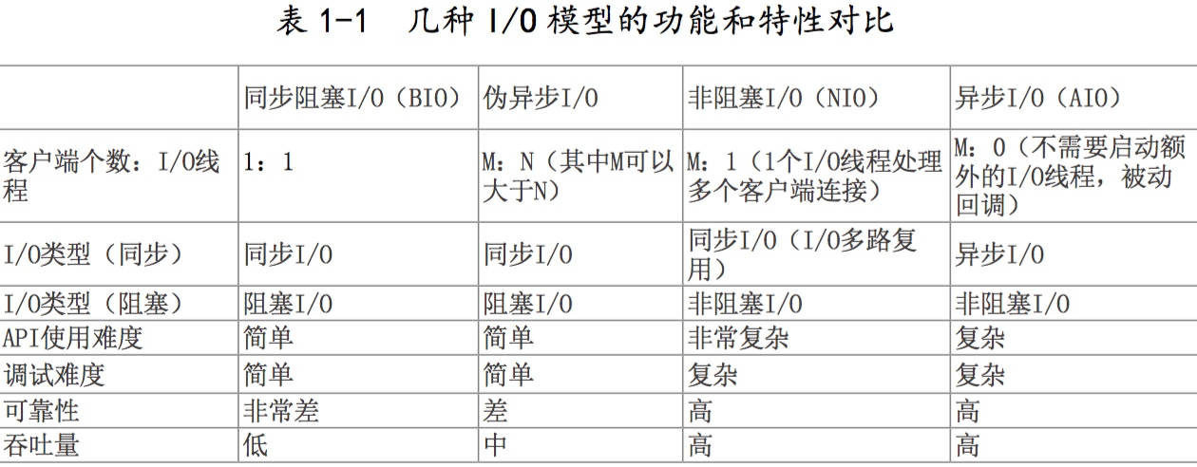

Slide 20
4类IO总结

Slide 21
Netty介绍

Slide 22
Netty示例聊天程序

Slide 23
常用API介绍

Slide 24
原理、Netty服务端、客户端时序图

